Slide 1
Amazons
Artur Oliferuk, Oleksandr Segeda

Slide 2
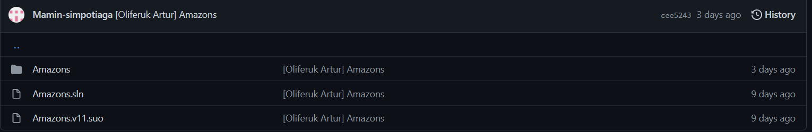
Postępuj zgodnie z poniższymi instrukcjami, aby uruchomić program.
Najpierw musisz pobrać pliki pokazane poniżej z repozytorium z Github

Slide 3
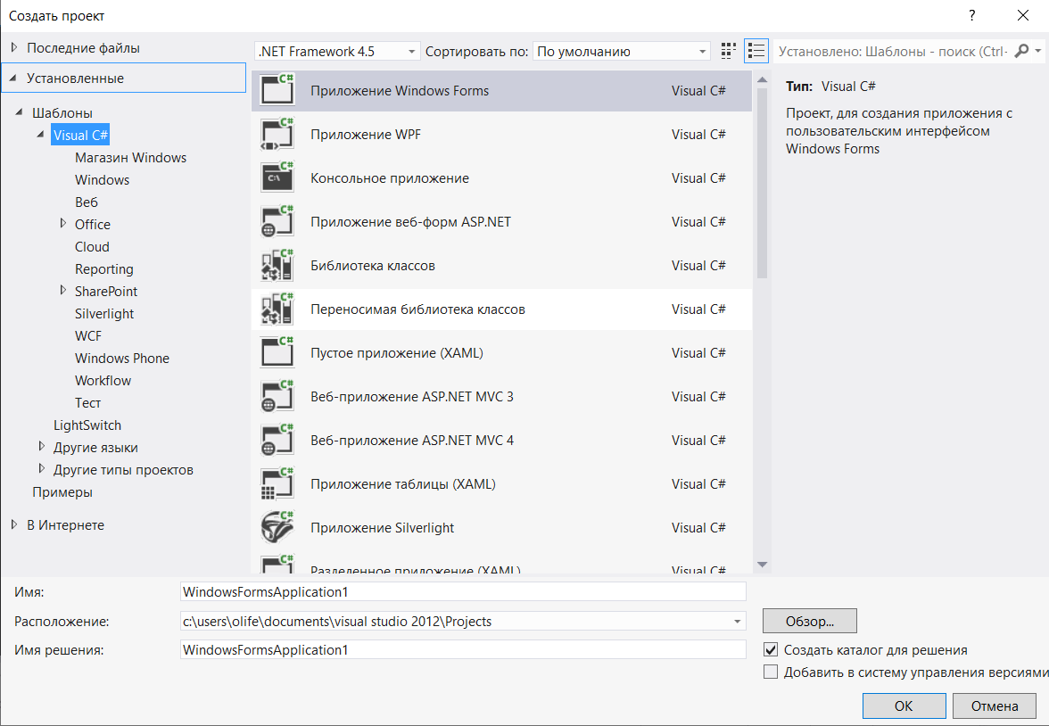
Następnie musisz zainstalować Visual Studio z funkcjonalnością C#

Slide 4
Teraz musisz otworzyć główny plik projektu Amazons.sln

Slide 5
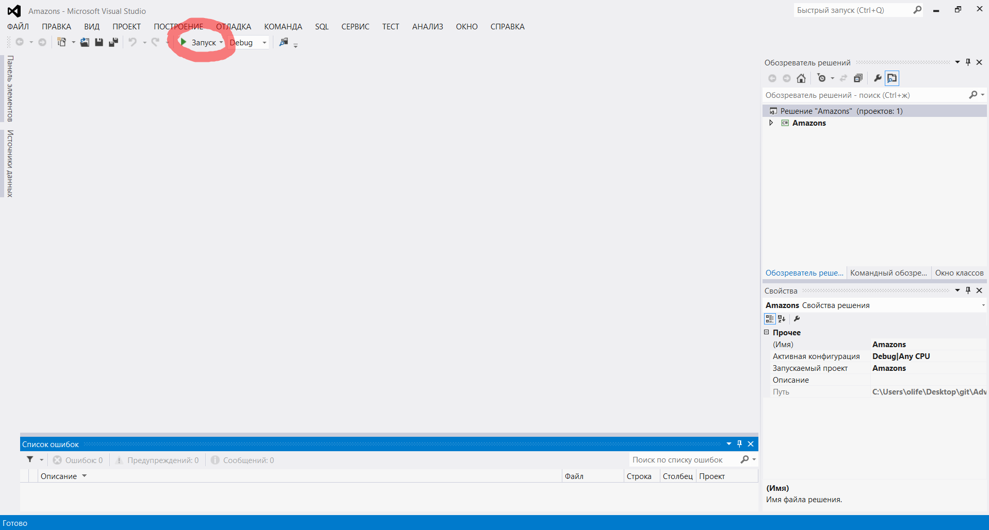
I na koniec, aby rozpocząć grę, musisz nacisnąć przycisk start, jak na poniższym zdjęciu.

Slide 6
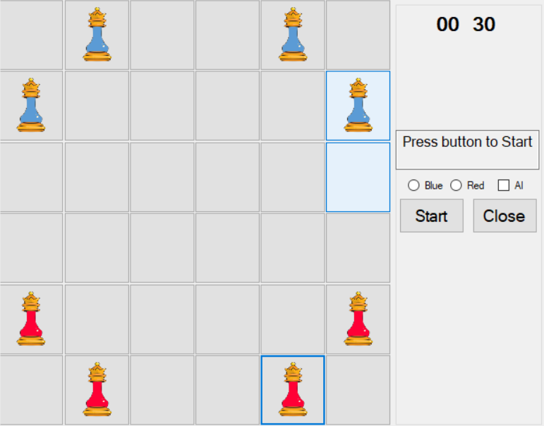
Zdecyduj, po której stronie chcesz grać, czerwonej czy niebieskiej, i czy potrzebujesz bota do gry dla drużyny przeciwnej.

Slide 7
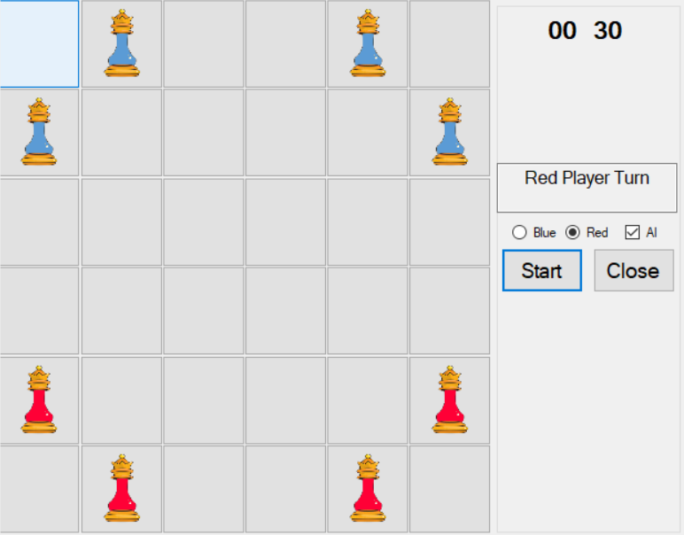
Postępuj zgodnie z instrukcjami programu wyświetlanymi w oknie informacyjnym i koniecznie przeczytaj REDMY.md

Slide 8
Nie zapominaj, że masz tylko 30 sekund na turę i powodzenia)

